Slide 1
সবাইকে অনেক অনেক শুভেচ্ছা

Slide 2
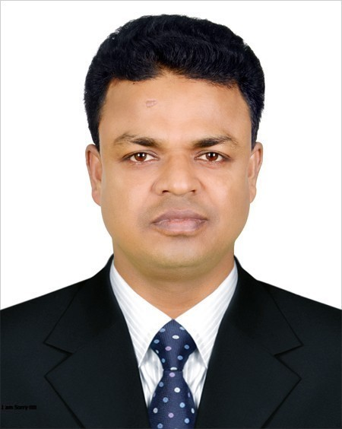
পরিচিতি
মোঃ সাখাওয়াত হোসেন
সহকারী শিক্ষক
পাকুড়িয়া সরকারি প্রাথমিক বিদ্যালয় ,সিংড়া, নাটোর
E-mail: shakhawathossengps@gmail.com
মোবাইলঃ ০১৭২৪-০২৫৬৪১
শ্রেণিঃচতুর্থ
বিষয়ঃ বাংলাদেশ ও বিশ্বপরিচয়
অধ্যায়ঃ চতুর্দশ
পাঠের শিরোনামঃ আমাদের ইতিহাস

Slide 3
শিখনফলঃ
১৫.১.২: প্রাচিন কালের মানুষের সামাজিক ও অর্থনৈতিক জীবন ধারার প্রধান দিকগুলো উল্লেখ করতে পারবে।

Slide 4
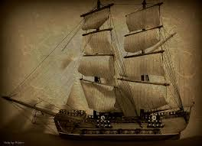
এটি কিসের ছবি ?
বণিকেরা বাণিজ্যের কাজে এটি ব্যবহার করতেন ।
কী কাজে এটি ব্যবহার করা হতো ?
এটি একটি জাহাজের ছবি ।

Slide 5
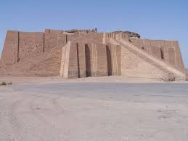
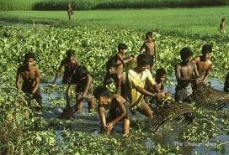
প্রাচিন বাংলার কথা আমরা আগেই জেনেছি।
তখন বাংলা গ্রাম প্রধান ছিল ।

Slide 6
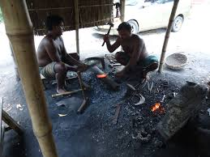
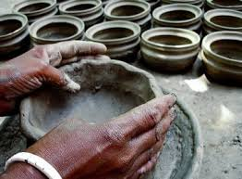
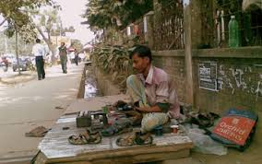
কামার
কুমার
ছবিতে আমরা কোন কোন পেশাজীবির নাম দেখলাম?
কৃষক, জেলে, নাপিত, কামার, কুমার, মুচি ইত্যাদি ।
মুচি

Slide 7
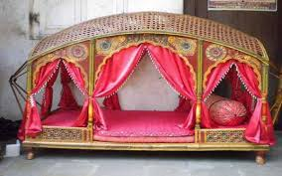
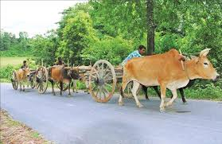
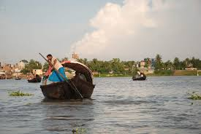
পালকি
গরুর গাড়ী
নৌকা
প্রাচিন আমলের
যানবাহন গুলো কোন সময়ের ?

Slide 8
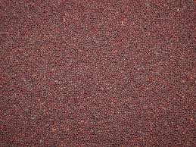
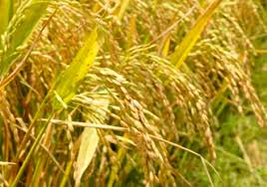
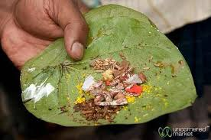
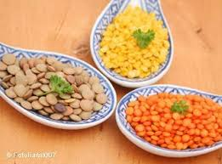
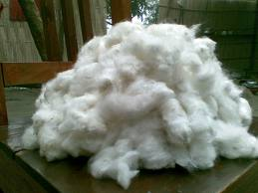
সরিষা
ধান
পান
তুলা
ডাল
ধান, সরিষা,ডাল,পান ও তুলা।
আমরা কি কি ফসল দেখলাম?

Slide 9
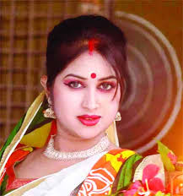
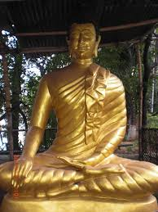
হিন্দু
বৌদ্ধ
আমরা কোন কোন ধর্মের লোক দেখলাম?
হিন্দু ও বৌদ্ধ

Slide 10
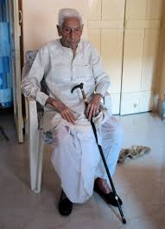
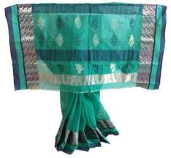
শাড়ী
ধুতি
প্রাচিন কালের পোশাক কি কি ছিল?

Slide 11
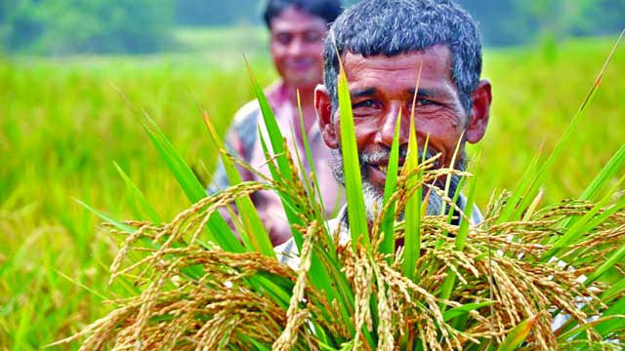
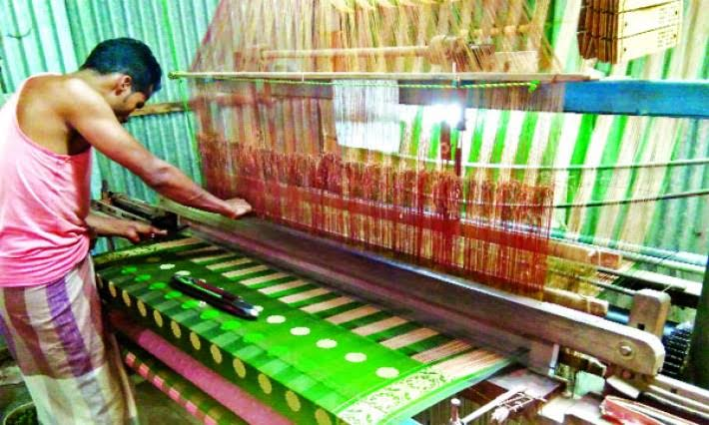
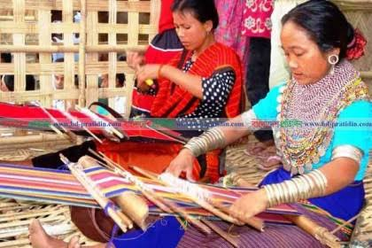
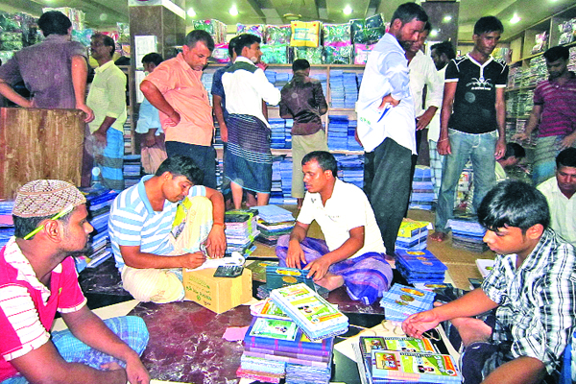
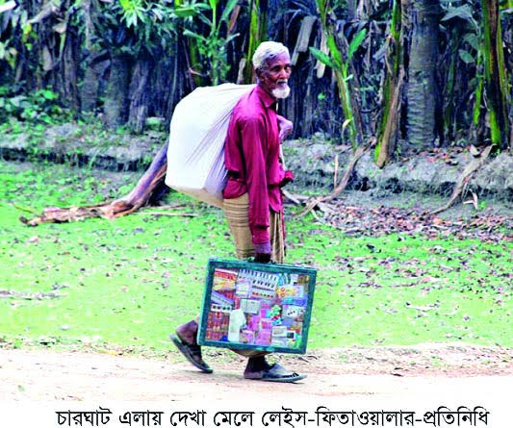
কৃষি
কাপড় তৈরি
ব্যাবসা
প্রাচীনকালের মানুষ কি কি কাজ করত?
কৃষি,কাপড় তৈরি,ব্যাবসা,ইত্যাদি

Slide 12
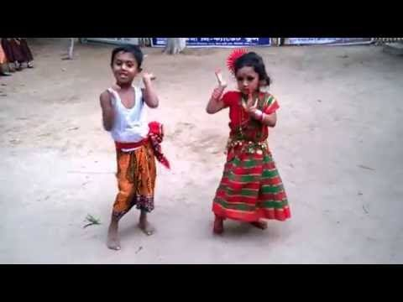
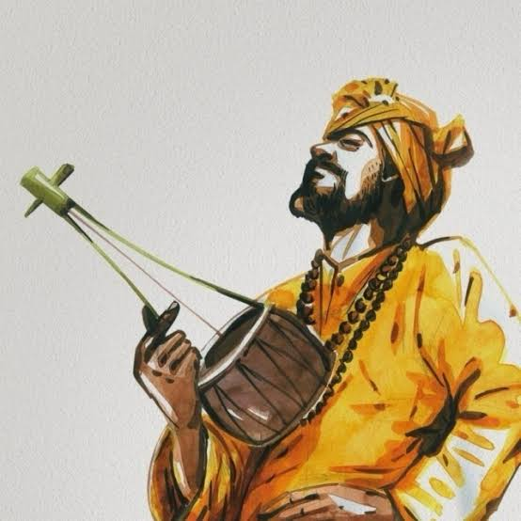
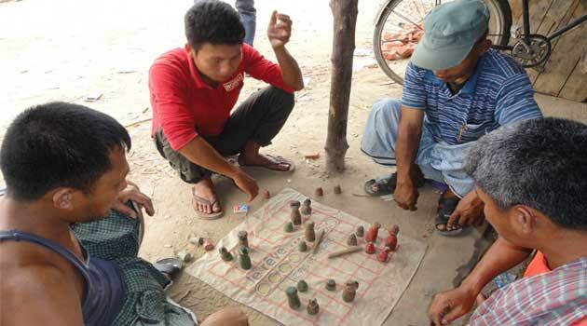
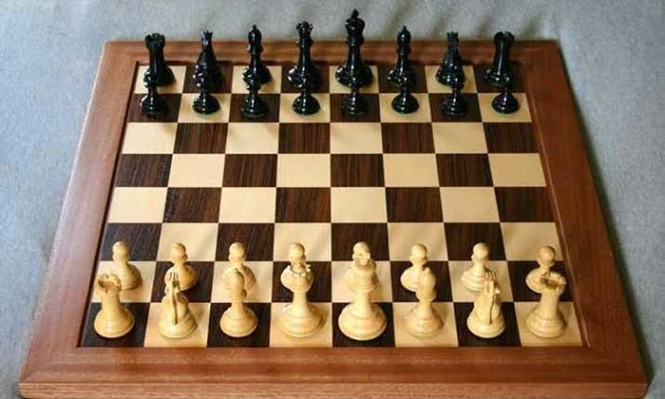
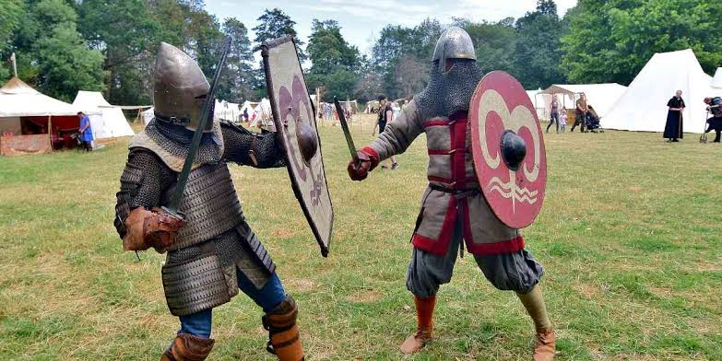
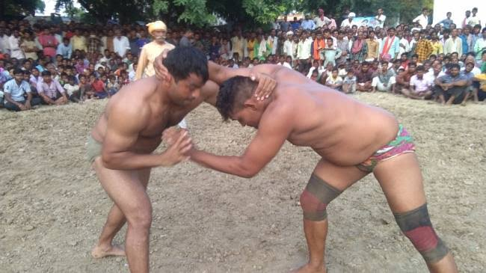
গান
নাচ
পাশা খেলা
দাবা খেলা
মল্লযুদ্ধ
কুস্তি খেলা

Slide 13
চলো একটি ভিডিও দেখি

Slide 14
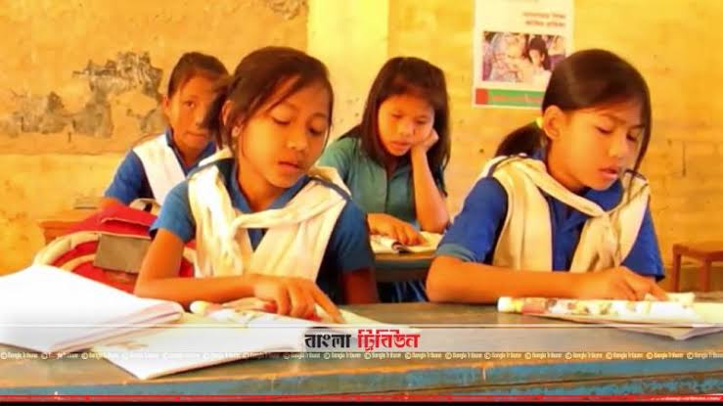
পাঠ্য বই সংযোগ

Slide 15
দলীয় কাজ
লাল দলঃ প্রাচিন কালের প্রধান যানবাহন কি ছিল?
নীল দলঃ প্রাচীনকালের মানুষের পোশাক কি ধরনের ছিল?
সবুজ দলঃ প্রাচিন কালে কি ধরণের ফসল উৎপন্ন হতো?
কমলা দলঃ প্রাচিন কালের প্রধান দুটো ধর্মের নাম লিখ।

Slide 16
একক কাজ
১. শূণ্যস্থান পূরণ করঃ
(ক) ভাত ছিল বাঙালির............খাদ্য ।
(খ) কৃষিকাজই ছিল প্রাচীন ................. মানুষের প্রধান পেশা ।
(গ) এসব কাপড় ............... রপ্তানী করা হতো ।
(ঘ) ধান আর ...........ছিল প্রধান ফসল ।
প্রধান
বাংলার
বিদেশেও
আখ

Slide 17
একক কাজ
৪.রচনামূলক প্রশ্নঃ
(ক) প্রাচিন কালের মানুষের সামাজিক জীবন সম্পর্কে ৫ টি বাক্য লিখ।
(খ) প্রাচিন কালের অর্থনৈতিক অবস্থা ৫টি বাক্যে বর্ণনা কর।

Slide 18
মূল্যায়ন
১. প্রাচীনযুগে মানুষের প্রধান পেশা কী ছিল ?
২. কোন বন্দর দিয়ে বাংলার বণিকেরা বিদেশের সাথে বানিজ্য করতেন ?

Slide 19
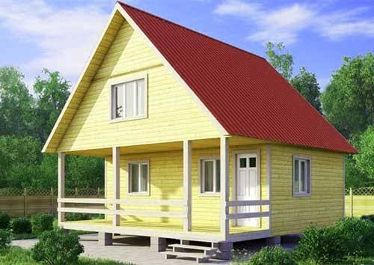
বাড়ির কাজঃ
১ । তোমার বাড়ীর আশেপাশের মানুষের পেশা ও ধর্ম সম্পর্কে একটি তালিকা করে নিয়ে আসবে ।

Slide 20
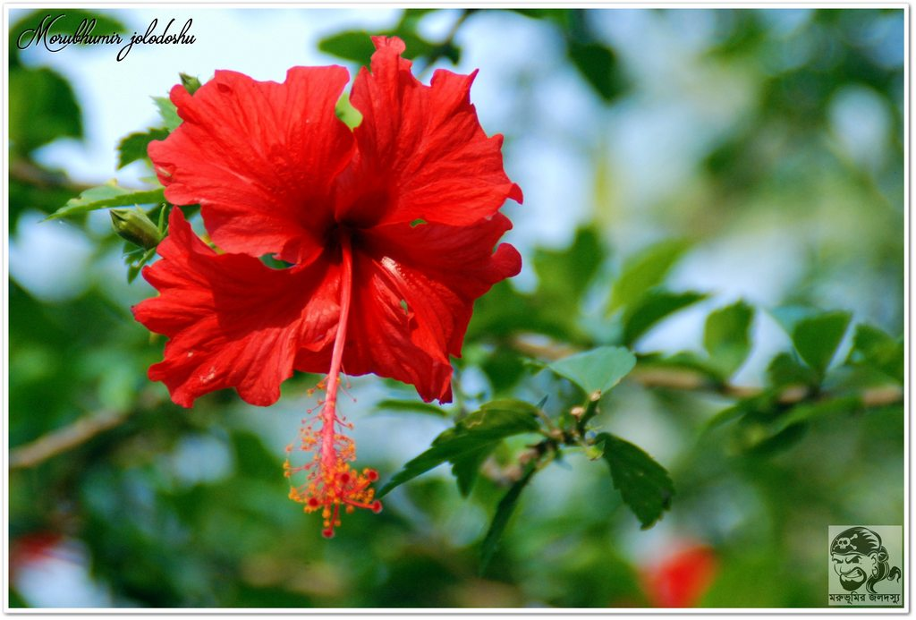
* সবাইকে অনেক অনেক ধন্যবাদ * সবাইকে অনেক অনেক ধন্যবাদ * সবাইকে অনেক অনেক ধন্যবাদ *

